Slide 1
MODELO DE PLANEACIÓN ESTRATÉGICA PARA LA EMPRESA DISTRIBUCIONES GONZAYA
PROYECTO DE GRADO
Cárdenas Castro Juan camilo
CC. 1.091.661.941
Zayas Sajonero Greisy
CC. 1.002.465.532
CARLOS ARTURO YAZO GALLARDO
UNIVERSIDAD POPULAR DEL CESAR SECCIONAL AGUACHICA
CIENCIAS ADMINISTRATIVAS, CONTABLES Y ECONÓMICAS
ADMINISTRACIÓN DE EMPRESAS
AGUACHICA
2023 - 1

Slide 2

aumentar las posibilidades de éxitos
INTRODUCCIÓN
Crecimiento y la rentabilidad de la empresa
GLOBALIZACIÓN
Optimización de la cadena de suministro
Fortalecer su posicionamiento en el mercado, fomentar la innovación y promover una cultura organizacional orientada a la excelencia y al logro conjunto.
Planes estratégicos
Distribuciones Gonzaya
Diversificación de productos
Mejora continua de los procesos internos
Reducir el riesgo de fracaso
Aumentar las posibilidades de éxitos
02

Slide 3
DESCRIPCIÓN DEL PROBLEMA
Enfrenta desafíos significativos
Limitaciones para anticipar y responder eficazmente a los cambios del mercado
Limitaciones para optimizar sus recursos
Distribuciones Gonzaya
Limitaciones para identificar nuevas oportunidades
Limitaciones para alcanzar ventajas competitivas
Ausencia de un modelo de planeación estratégica integral
03
Notes:
.

Slide 4

JUSTIFICACIÓN
Teórica
Social
Práctica
Metodológica
Diseñar un modelo de planeación estratégica, específicamente, adaptado a las necesidades de Distribuciones Gonzaya puede proporcionar una hoja de ruta clara para mejorar su competitividad en el mercado
Contribuye al desarrollo económico y social al mejorar la competitividad de la empresa, lo que podría tener efectos beneficiosos en términos de generación de empleo, crecimiento económico y desarrollo local.
Busca ofrecer soluciones empíricas a los desafíos que enfrenta la empresa Distribuciones Gonzaya en términos de mejora de la competitividad y la gestión estratégica
Se fundamenta en la necesidad de aplicar un enfoque riguroso y sistemático para el diseño del modelo de planeación estratégica para Distribuciones Gonzaya a los fines de garantizar la validez y la fiabilidad de los resultados obtenidos
04

Slide 5
REFERENTES TEÓRICOS
Principios teóricos de la planeación estratégica según Peter Drucker
Abordan la planificación estratégica a partir de los siguientes principios:
i) Importancia de la planeación estratégica;
ii) Enfoque en los resultados; y,
iii) Adaptabilidad y Flexibilidad
Marco Teórico
i) Rivalidad entre competidores existentes;
ii) Amenaza de nuevos participantes en el mercado;
iii) Amenaza de productos o servicios sustitutos;
iv) Poder de negociación de los compradores; y,
v) Poder de negociación de los proveedores
Teoría de la Competitividad de Michael Porter
Las cinco fuerzas competitivas
Ventaja Competitiva
i) Costos bajos
ii) Diferenciación
05

Slide 6
OBJETIVO GENERAL
Diseñar un modelo de planeación estratégica para la empresa Distribuciones Gonzaya a los fines de mejorar la competitividad en su entorno empresarial
OBJETIVOS
OBJETIVO ESPECIFICOS
A. Diagnosticar el entorno externo e interno de la empresa Distribuciones Gonzaya con el propósito de aprovechar sus fortalezas, identificar oportunidades y enfrentar desafíos relacionados con la competitividad
B. Revisar los modelos de planeación estratégica existentes en la literatura académica y la experiencia de la empresa Distribuciones Gonzaya
C. Proponer un modelo de planeación estratégica que se ajuste a las necesidades y características de la empresa Distribuciones Gonzaya para generar ventajas competitivas en su ambiente empresarial
06

Slide 7
TIPO DE INVESTIGACIÓN POBLACIÓN, MUESTRA.
Enfoque: Cuantitativo
Tipo: Descriptivo
Población
Censo muestral
(toda la población)
El enfoque cuantitativo es un método que se basa en la recolección y análisis de datos numéricos buscando observar y describir las características de un fenómeno, situación o grupo específico de forma sistemática y precisa
Constituida por los directivos y trabajadores de la empresa Distribuciones Gonzaya.
8 personas:
2 del área directiva como dueños (gerente y subgerente)
6 trabajadores del área operativa (secretaria, vendedor y almacenistas)
07

Slide 8
DESARROLLO DE LOS OBJETIVOS ESPECIFICOS
Desarrollo de estrategias que maximicen las fortalezas y oportunidades, y minimicen las debilidades y amenazas
Las fortalezas incluyen una solidez financiera y una eficiencia operativa por mejorar.
Las debilidades se relacionan con la falta de una dirección estratégica clara y la necesidad de mejorar la operatividad. no se tiene definida la misión, visión, valores y objetivos organizacionales
INTERNO
Diagnóstico situacional de la empresa Distribuciones Gonzaya.
Se identificaron oportunidades en la creciente demanda de productos de consumo masivo y la posibilidad de expandirse a nuevos mercados.
Se enfrentan amenazas como la alta competencia y la fluctuación en la demanda del mercado
EXTERNO
08

Slide 9
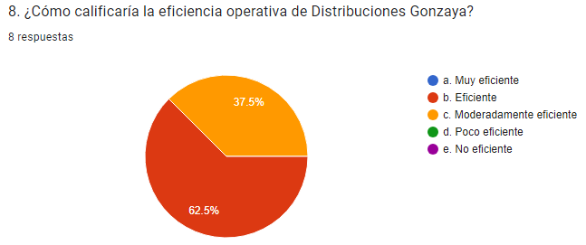
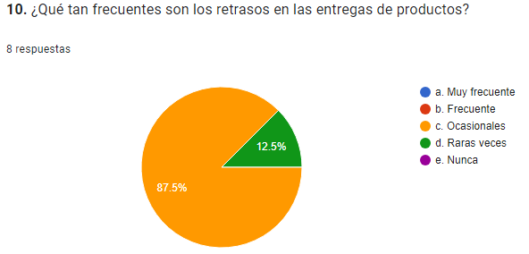
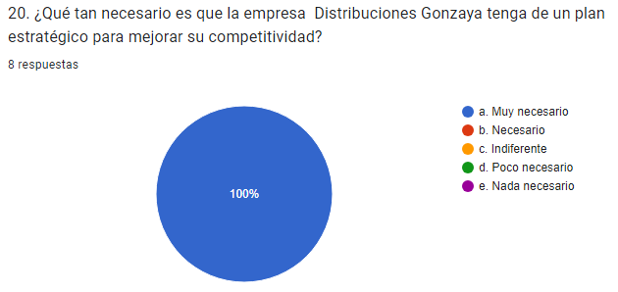
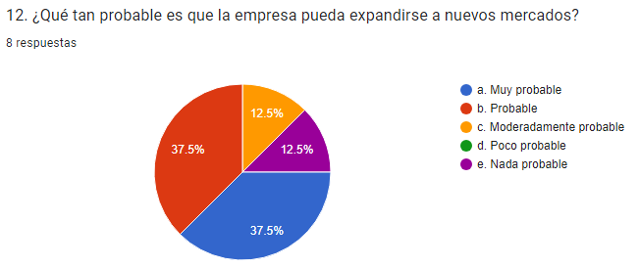
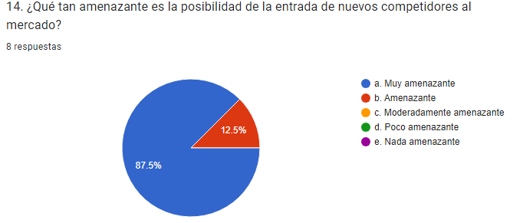
RESULTADOS
Fortalezas
Debilidades
Competitividad
Oportunidades
Amenazas
09

Slide 10
DESARROLLO DE LOS OBJETIVOS ESPECIFICOS
Modelo de las cinco fuerzas de Porter
Modelo de Estrategias Genéricas de Porter
Sobre los modelos de planeación estratégica existentes en la literatura académica y la experiencia de la empresa Distribuciones Gonzaya.
Modelo de la Rueda de la Estrategia de Ackoff
Modelo de Planificación Estratégica Situacional de Matus
Modelo de Planificación Estratégica Prospectiva de Godet
10

Slide 11
DESARROLLO DE LOS OBJETIVOS ESPECIFICOS
Propuesta de Modelo de Estrategias Genéricas de Porter para la empresa Distribuciones Gonzaya
A. Introducción al Modelo de Estrategias Genéricas de Porter
B. Aplicación de las Estrategias Genéricas de Porter en Distribuciones Gonzaya
C. Indicadores de desempeño
Aspectos estratégicos incorporados
(Cultura organizacional)
Cada una de las estrategias permite a las empresas posicionarse de manera efectiva en el mercado y mejorar su desempeño frente a la competencia
1) Liderazgo en Costos: Optimización de procesos
Economías de escala
Negociación con proveedores
Eficiencia energética y sostenibilidad
2) Diferenciación
Ampliación del portafolio de productos
Calidad del servicio
Innovación y adaptación
Marca y reputación
3) Enfoque
Segmentación del mercado
Personalización del servicio
Relaciones con clientes clave
Análisis de competencia
Reducción de costos operativos
Índice de satisfacción del cliente
Número de nuevos productos introducidos
Cuota de mercado
Tasa de implementación de innovaciones
Índice de satisfacción de empleados
Reducción de la huella de carbono
Margen de beneficio
Misión,
Visión,
Valores organizacionales
Objetivos organizacionales
11

Slide 12
CONCLUSIONES
1. Sobre el objetivo para diagnosticar el entorno externo e interno de la empresa Distribuciones Gonzaya con el propósito de aprovechar sus fortalezas, identificar oportunidades y enfrentar desafíos, el análisis reveló varias fortalezas, oportunidades, debilidades y amenazas que fueron consideradas para mejorar su competitividad.
2. Sobre el objetivo específico de revisar los modelos de planeación estratégica existentes en la literatura académica se develó varios enfoques relevantes que podrían aplicarse a Distribuciones Gonzaya. Entre estos modelos se encuentran las estrategias genéricas de Porter, el modelo de la Rueda de la Estrategia de Ackoff, y la planificación estratégica prospectiva de Godet. La combinación de la teoría académica con la práctica empresarial específica de Gonzaya proporcionó una comprensión profunda de cómo implementar estrategias de manera efectiva.
12

Slide 13
CONCLUSIONES
3. Sobre el objetivo específico relacionado con proponer un modelo de planeación estratégica ajustado a las necesidades y características de la empresa Distribuciones Gonzaya para generar ventajas competitivas en su ambiente empresarial. Con base en el diagnóstico y la revisión de la literatura, se propuso un modelo de planeación estratégica fundamentado en las estrategias genéricas de Porter. La implementación de este modelo permitirá a Distribuciones Gonzaya alinear sus recursos y capacidades con las oportunidades del mercado, mitigando amenazas y fortaleciendo su posición competitiva. Este enfoque integral y adaptado proporcionará a la empresa una hoja de ruta clara hacia un desempeño superior y sostenible
Finalmente, tras el desarrollo de la investigación ante la interrogante sobre cómo mejorar la competitividad la empresa objeto de estudio en su entorno empresarial bajo la perspectiva de la planeación estratégica, se ha comprobado teórica y empíricamente, que, efectivamente, un modelo de planeación estratégica para la empresa Distribuciones Gonzaya mejora la competitividad en su ambiente comercial, .
13

Slide 14
RECOMENDACIONES
A. Implementar una Estrategia de Liderazgo en Costos mediante la optimización de procesos, la implementación de economías de escala y la adopción de eficiencia energética.
B. Desarrollar una estrategia de diferenciación por medio de la ampliación del portafolio de productos; la implementación de la calidad del servicio; la innovación en la distribución; y el establecimiento de la estrategia de marca.
C. Aplicar una estrategia de enfoque centrada en la segmentación del mercado; personalización del servicio; manteniendo relaciones con clientes clave; y, el análisis Competitivo donde Gonzaya puede diferenciarse.
D. Fortalecer la cultura organizacional y el desarrollo del personal con la capacitación continua; fomentando la Innovación; y, estableciendo un compromiso con la sostenibilidad.
E. Monitoreo y evaluación constante de todos los procesos internos mediante indicadores de desempeño y la retroalimentación continua con los actores internos y externos de la organización.
14

Slide 15
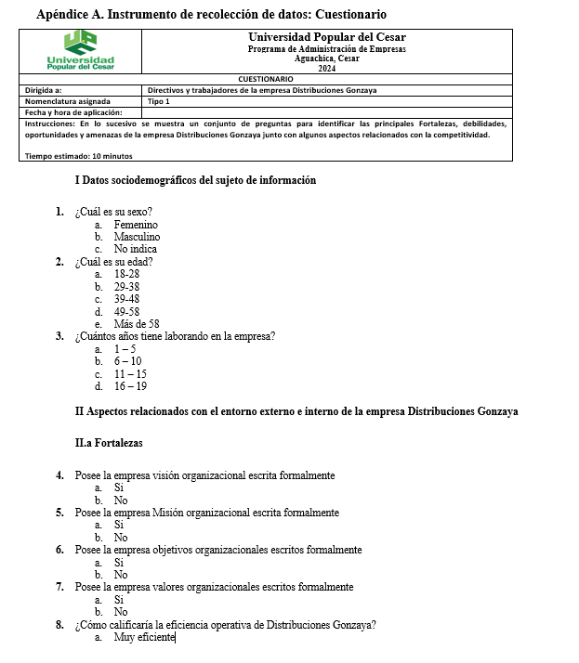
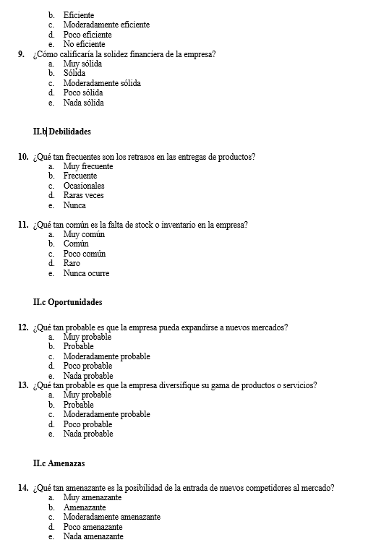
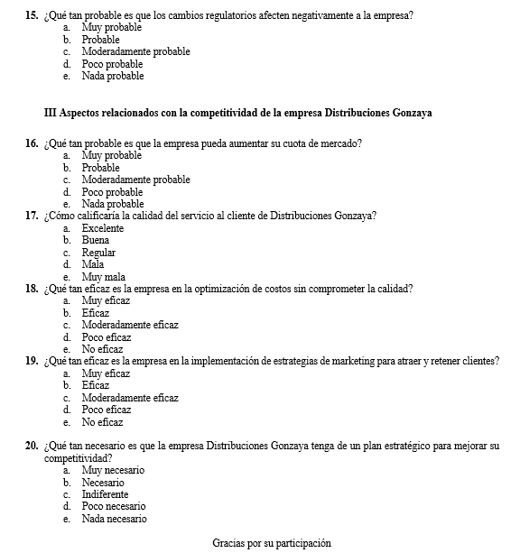
APÉNDICES
15

Slide 16
BIBLIOGRAFÍA
Porter, M. (1985). Competitive Advantage: Creating and Sustaining Superior Performance. Free Press.
Porter, M. (1985). Competitive Advantage: Creating and Sustaining Superior Performance. The Free Press.
Porter, M. (1990). The Competitive Advantage of Nations. The Free Press.
Porter, M. (2008). The five competitive forces that shape strategy. Harvard business review, 78-93. https://www.academia.edu/download/49313875/Forces_That_Shape_Competition.pdf#page=25
Porter, M. E. (1996). What is strategy? Harvard Business Review, 76(4), 37-55. https://cdn.paynevesht.ir/assets/2_9e51a63409.pdf
Porter, M. E., & Kramer, M. R. (2011). La creación de valor compartido. Harvard Business Review América Latina. Obtenido de https://bit.ly/3Tuloyd
16

Slide 17

¡Gracias!

